Slide 1
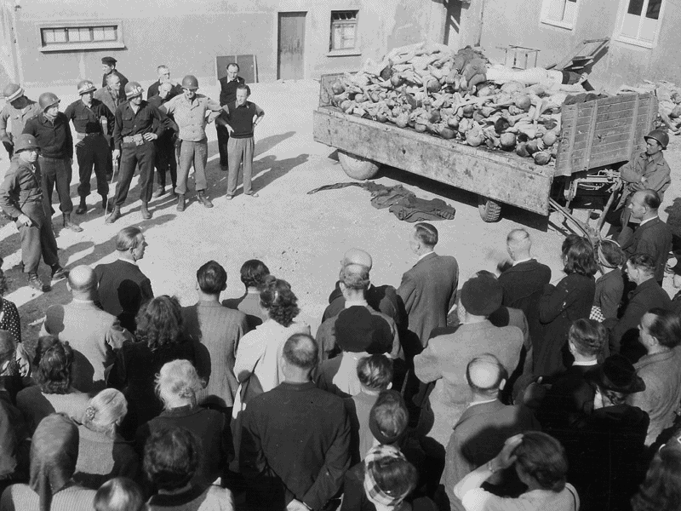
Veprimtaria Naziste dhe Holokausti
Holokausti është inciativa më famëkeqe, për shfarosjen e njerëzve në historinë e botës.
Hitleri në librin e tij Lufta ime shënon se Raca gjermane është racë e pasardhëse e racës ariane (popull që ka jetuar shumë vitë më parë-qytetërim i zhdukur tanimë) dhe racë e pastër, dhe si e tillë duhet ta sundojë botën... disa popuj duhet të zhduken nga faqja e dheut, hebrenjtë, romët dhe sllavët.
Hitleri gjatë Luftës së Dytë Botërore kishte krijuar shumë burgje dhe kampe përqendrimi. Kampet kishin kishin filluar të hapen që nga viti 1940. Ndër kampet më të njohura ishin ; Kampi i Aushvicit, i Dahaut, i Mat'hauzenit, i Belsenit, i Firensburgut. Në këto vende ishin vendosur njerëz nga të gjitha vendet e pushtuara nga blloku nazi-fashist.
Në këto kampe, u mbytën, u torturuan, dhe u bënë eksperimente të gjalla në fushën medicinale. Shumë njerëz për të mos parë skenat e tilla dhe për të mos përjetuar torturat e tilla bënë vetëvrasje. Në kampin e Aushvicit u vranë mbi 2.000.000 hebrenj. Përveç hebrenjve, në kampet e përqendrimit u vranë dhe u zhdukën edhe pjesëtarë të popujve të tjerë. Këtu numërohen rreth 22.600.000 polakë, 750.000 rusë, 750.000 rumunë, 402.000 hungarezë, 180.000 çekë dhe sllovakë, 108.000 holandezë, 104.000 lituanezë. Nga këto shënime del se hebrenjtë kishin pësuar më së shumti.
Në disa vende të Evropës, popullsia vendase vetë i dorëzonte hebrenjtë në duar të nazistëve. Por pati popuj të atillë që i fshihnin dhe strehonin dhe i mbronin hebrenjtë. Shembulli më i njohur janë shqiptarët. Hebrebjtë në Shqipëri kaluan mirë dhe nuk përjetuan fatin tragjik të bashkëkombësve të tyre. Shqipëtarët i mbrojtën aq shumë hebrenjtë sa që i mbajtën edhe në familjet e tyre. Kjo ndodhi në shumë qytete të Shqipërisë si në Tiranë, Shkodër, Durrës, Vlorë, Krujë, Shkup, Prishtinë, etj.
Në oborrin e krematoriumit, qytetarët e Weimar u përballën me ushtarët e ShBA me kufomat e gjetura në kampin e përqëndrimit Buchenwald. Ishte fotografia e parë e kampit Buchenwald e publikuar, dhe e shfaqur në Londër më 18 prill 1945.

Slide 2
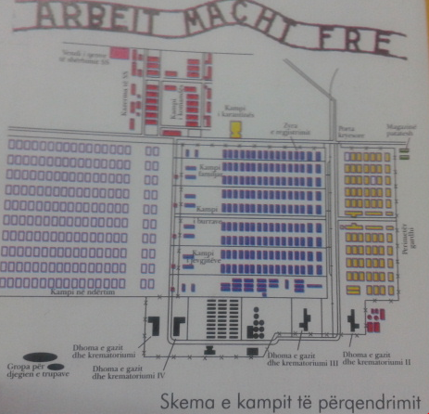
Gjonocidi
Gjenocidi është vrasja e qëllimshme e njerëzve në baza etnike, nacionale, racore, religjioze apo (nganjëherë) politike, si dhe veprime tjera të qëllimshme që shpijnë në eliminimin fizik të ndonjë kategorie të mësipërme. Nuk ka ujdi nëse termi gjenocid duhet të përdorët për vrasjet masive të motivuara politikisht në përgjithësi, por në përditshmëri ky term përdoret thjeshtë si vrasja masive e qëllimshme e civilëve. Viktimat e gjenocidit në shekullin e kaluar llogariten të kenë qenë 40 milion njerëz. Termi gjenocid është krijuar nga Rafael Lemkin (1900-1959), një shkollar juridik hebre, më 1943, nga rrënjët “genos” (greqisht për familje, fis, ose racë) dhe “–cid” (latinisht - occidere, me vra). Kjo u arrit më 1948, me Konventën për Ndalimin dhe Dënimin e Krimit të Gjenocidit.
Pas nënshkrimit të minimumit prej 20 vendeve, Konventa u bë ligj ndërkombëtar më 12 janar, 1951. Në atë kohë, vetëm dy nga pesë anëtarët permanent të Këshillit të Sigurimit të Kombeve të Bashkuara ishin nënshkrues, Franca dhe Tajvani. Eventualisht, Bashkimi Sovjetik e ratifikoj atë m 1954, Mbretëria e Bashkuar më 1970, Republika Popullore e Kinës më 1983, dhe Shtetet e Bashkuara më 1988. Kjo vonesë në përkrahjen e Konventës nga kombet më të fuqishme të botës shkaktoj lëngim të saj për katër dekada. Vetëm më 1990-at filloj zbatimi i ligjit ndërkombëtar mbi krimin e gjenocidit.

Slide 3
Lidhja e Hershme midis Hebrenjve dhe Shqiptareve
Në kulturën materiale e shpirtërore të shqiptarëve dhe paraardhësve të tyre prania kulturore hebraike dëshmohet në periudha të mëdha: Në periudhën e krishterimit të hershëm, përmes gjurmëve arkeologjike, në kisha sinagoga, si ajo e Onhezmit (kulti i menorah,Life’s Tree); po edhe në toponomastikën historike. Kjo shtresë, krahasimisht me atë romane dhe helene, por edhe bizantine e osmane, është shumë pak e studiuar. Në periudhën e fundit të Mesjetës, pas shpërthimit të inkuizicionit fetar (1492), kur shumica e hebrenjve safardikë u detyruan të ikin nga Perëndimi dhe gjetën shpëtim në këtë anë të Adriatikut, në qytete të tilla si Vlora, Berati e Durrësi, krijuan komunitete të forta e të qëndrueshme. Kontaktet me hebrenjtë vërehen dhe në burime të shkruara që lidhen me periudhën historike. Autorët e vjetër të letërsisë shqipe (Gj. Buzuku, P. Budi, F. Bardhi) përmendin në shkrimet e tyre judejtë apo hebrenjtë duke u shprehur për xhudhitë, përmendje, e cila mund të ketë ndoshta edhe një referencë biblike. Çabej përmend ndeshjen e emrit të judejve në një sërë toponimesh: Vorret e Xhudhijve (Kurbi), Guri i Xhudhijvet (Kryezi); në Shkodër thuhet Xhudhitë e Krishtit. Bota hebraike shfaqet edhe në emrin e Rozafës, Barbullushit, Shirgjit etj. Çfarë ndodh në periudhën e ndërmjetme, një periudhë kur edhe të dhënat për vetë emrin e shqiptarëve errësohen? Prania kulturore hebraike në periudhën mijëvjeçare prej kohës arkeologjike në atë historike dëshmohet në një prej përmendoreve më të rëndësishme të kulturës tradicionale gojore shqiptare, në këngët e kreshnikëve. Dy prej tyre, jo variante të njëra-tjetrës, me titullin “Muji dhe Jevrenija” janë botuar para Luftës së Dytë Botërore dhe në arkivin e Institutit të Kulturës Popullore (IKP) gjenden edhe variante të tjera të tyre. Bota hebraike shfaqet edhe në emrin e Rozafës, Barbullushit, Shirgjit etj. Çfarë ndodh në periudhën e ndërmjetme, një periudhë kur edhe të dhënat për vetë emrin e shqiptarëve errësohen? Prania kulturore hebraike në periudhën mijëvjeçare prej kohës arkeologjike në atë historike dëshmohet në një prej përmendoreve më të rëndësishme të kulturës tradicionale gojore shqiptare, në këngët e kreshnikëve. Dy prej tyre, jo variante të njëra-tjetrës, me titullin “Muji dhe Jevrenija” janë botuar para Luftës së Dytë Botërore dhe në arkivin e Institutit të Kulturës Popullore (IKP) gjenden edhe variante të tjera të tyre.

Slide 4
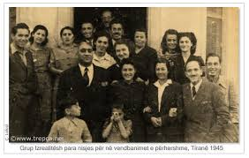
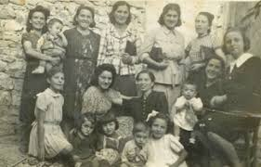
Kontributi shqiptar ne mbrojtjen e hejbrenjve
Hebrenjtë dhe shqiptarët një lidhje që i mbrojti nga revanshi gjerman dhe internimi në Aushvic bën pjesë tashmë në kujtesën e popujve. Kjo mikpritje ka marrë vlerësim përtej kufijve duke e renditur popullin tonë përkrah mbështetësve dhe mbrojtësve të shumë personave madje edhe familjeve që gjetën strehë duke i shpëtuar vdekjes së sigurt. Populli shqiptar ruajti integritetin e tij dhe çështja e hebrenjve u cilësua si një çështje e brendshme. Shumë vite pas, ende familjet shqiptare ruajnë kujtimet, kanë marrë vlerësimet dhe madje mirënjohjen e atyre që shpëtuan nën mbrojtjen e shqiptarëve. Nuk janë shumë, madje me certifikatën e mirënjohjes “Të drejtë midis popujve”. Një prej këtyre familjeve është familja Nosi në Elbasan. Nipi i kësaj familjes Skënder Kosturi sjell kujtimet e nënës së tij Adelinës, e cila u nda nga jeta pak kohë më parë. Në këtë familje ka jetuar një hebre, Marko Manehami, i cili nëpërmjet një letre ka treguar historinë e tij, por edhe vlerësimin për familjen Nosi që e mbajti dhe e mbrojti në çdo rast. Një tjetër rast i njohur për strehimin e hebrenjve është familja Biçaku nga Qarrishta e Librazhdit. Nga kjo familje nuk kanë mbetur dëshmitarë, pasi shumica prej tyre emigruan në mundësinë e parë drejt Amerikës apo vendeve të tjera. Një prej tyre në kujtimet e tij tregon se si i strehuan 26 hebrenj, të cilët ruajnë edhe kujtime të bukura nga përpjekjet për t’u fshehur. Një prej tyre në shtëpinë e Biçakajve u bë baba. Gjatë Luftës së Dytë Botërore në Elbasan u strehuan dhjetëra familje hebrenjsh. Mbiemrat e njohur elbasanas kanë qenë edhe pritësit e familjeve hebreje, të cilat kërkonin t’i shpëtonin genocidit nazist. Mes familjeve që strehuan hebrenj përmenden familja e madhe e Biçakçinjve, Shuteriqët, familja e Vasil Nosit, Adelina Nosi, Qemal Karaosmani, Destan Kurmaku, Besim Zyma, Niko Piluri etj. Banorët e lagjes “Kala” i mirëpritën pasi panë tek hebrenjtë besimin dhe respektin që kishin ata për shqiptarët. Edhe pse pushtuesit gjermanë ishin të rrezikshëm dhe mund të masakronin familjet e tyre, ata sërish ruajtën traditën shqiptare të besës. Gjatë periudhës së luftës hebrenjtë kanë qëndruar brenda katër mureve të shtëpive ku strehoheshin. Jo vetëm familjet ku jetonin, por edhe familjet e tjera të kësaj lagjeje ofronin ndihma materiale dhe ushqimore për hebrenjtë. Pas përfundimit të luftës ata u rikthyen në Elbasan duke ju ofruar ndihmë banorëve të kësaj lagjeje. Hebrenjtë i ndihmuan më pas familjet elbasanase me viza, bursa studimi etj.
Miqësia mes familjeve elbasanase dhe hebrenjve ka ekzistuar deri vonë. Hebrenjtë u vlerësuan si njerëz të zgjuar, të suksesshëm dhe të respektuar nga të gjithë.

